Slide 1
Cabo Verde
Um país que se afirma no continente

Slide 2
POPULAÇÃO
Forte crescimento demográfico e concentração na Ilha de Santiago
Evolução
Fonte: INE, Projecções demográficas 2010 - 2030

Slide 3
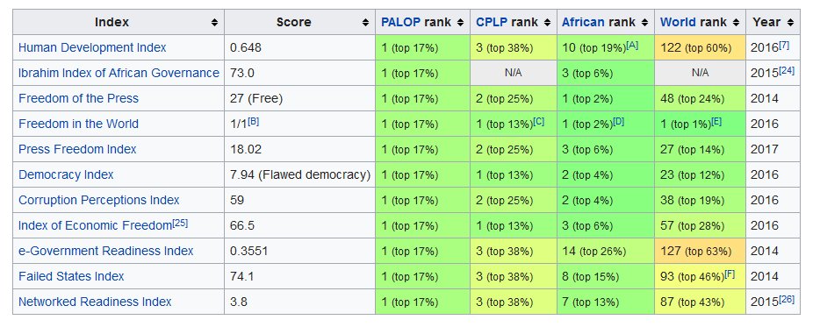
CABO VERDE NO CONTEXTO INTERNACIONAL
Posição cimeira em muitos dos Índices internacionais

Slide 4
  QUADRO MACROECONÓMICO
Forte Peso do turismo na criação de riqueza
Fonte: Dados nacionais

Slide 5
BALANÇA COMERCIAL DE BENS: Portugal – Cabo Verde
Forte Crescimento das exportações de bens para Portugal
Milhões de euros
Fonte: INE - Instituto Nacional de Estatística

Slide 6
PARCERIA COMERCIAL: Portugal – Cabo Verde
Forte Relação Comercial (2013 – 2018)
Cerca de 2.800 Empresas Portuguesas exportam anualmente e para Cabo Verde
Portugal é o principal cliente (30%) e principal fornecedor (40%) de Cabo Verde
Principais Exportações de Portugal -> Cabo Verde :
      - Máquinas e aparelhos (18%) ,
      - Agrícolas (14%),
      - Alimentares (13%),
      - Metais Comuns (11%)
Principais Importações de Portugal de Cabo Verde:
- Vestuário (39%),
- Calçado (29%),
- Máquinas e Aparelhos (11%),
- Agricolas (9%)
Fonte: INE - Instituto Nacional de Estatística

Slide 7
PARCERIA ESPECIAL COM UNIÃO EUROPEIA
Parceria Económica (APE) União Europeia – Cabo Verde
- Eliminando progressivamente os obstáculos às trocas comerciais
Reforçando a cooperação em domínios como :
  - normalização, a certificação e o controlo da qualidade,
  - política da concorrência,
  - política do consumidor, entre outros.
UE concluiu negociações com os países da Comunidade Económica dos Estados da África Ocidental (CEDEAO)
- A Parceria Económica (APE) União Europeia CEDEAO foi assinada em 2014 e aguarda ratificação

Slide 8

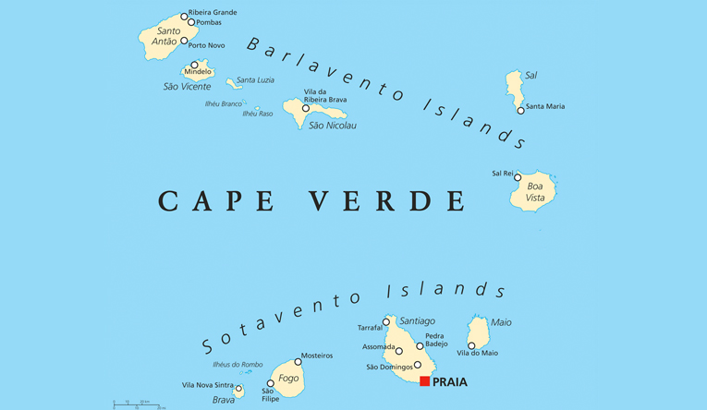
DESAFIOS
Forte endividamento externo – Dívida publica 130% do PIB (2016)
Dificuldades de transportes entre as ilhas
Elevada taxa de desemprego
Elevada concentração / dependência do sector dos serviços em especial do turismo
Necessidade de reestruturação das empresas publicas

Slide 9
Go2International Markets
Uma Ferramenta que dá a Conhecer um Mercado

Slide 10
Go2International Markets
Estudos Mercado
Caracterização Especifica
Agenda Individual
Agenda Agrupada
Acompanhamento Missão Individual
Acompanhamento Missão Agrupada
Assessoria à Exportação

